Slide 1
Aplicaciones Móviles
- Clase 3 -
Ing. Erick Silva

Slide 2

Instalacion Android Studio
Descargar: https://developer.android.com/studio
Crear nuevo proyecto: Empty Views Activity
Ejecutar el proyecto en un simulador

Slide 3
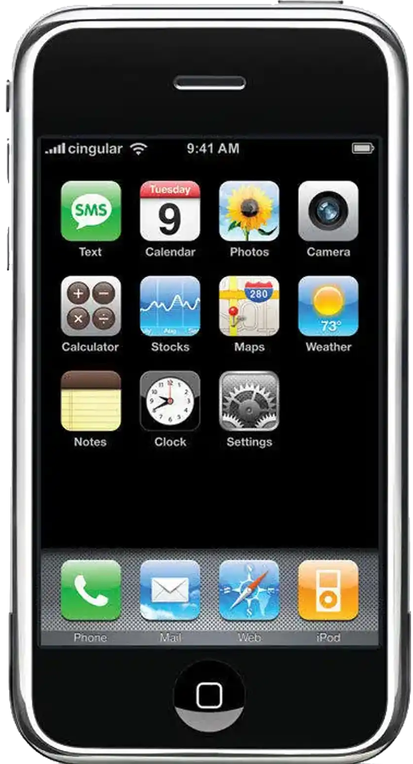
Interfaz de usuario
Iphone 1
Resolucion 230 x 480
La ubicación y tamaño se definian con valores absolutos

Slide 4
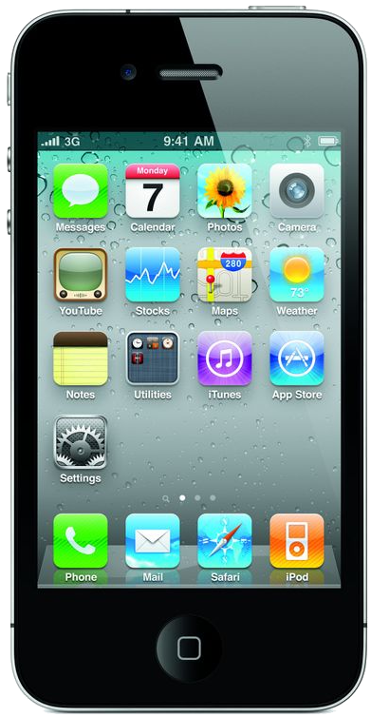
Interfaz de usuario
Iphone 1
Resolucion 230 x 480
La ubicación y tamaño se definian con valores absolutos
Iphone 4
Resolucion 460 x 960
Multiplica x2 los valores absolutos

Slide 5
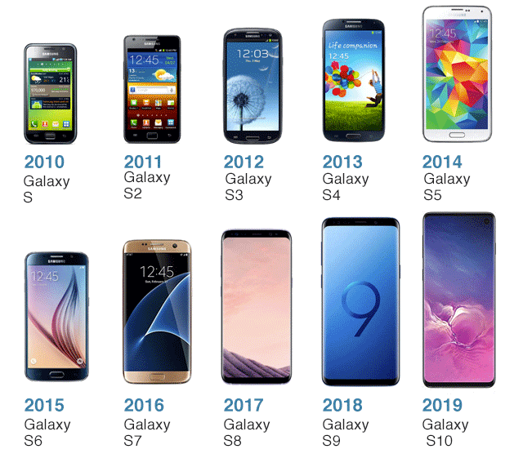
Interfaz de usuario
Android
Multiples dispositivos
px, dp, sp

Slide 6


Interfaz de usuario
Android
wrap_content
match_parent

Slide 7
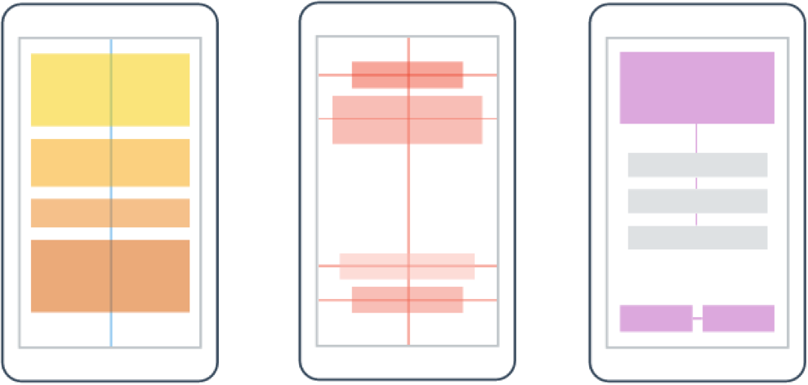
Interfaz de usuario
Android
LinearLayout
AbsoluteLayout
RelativeLayout

Slide 8
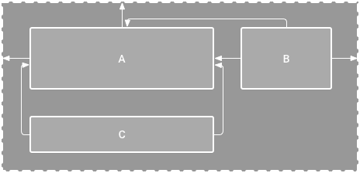
Interfaz de usuario
Constraints
Cada constraint define una relación entre dos vistas
Cada vista tiene un conjunto de constraints

Slide 9
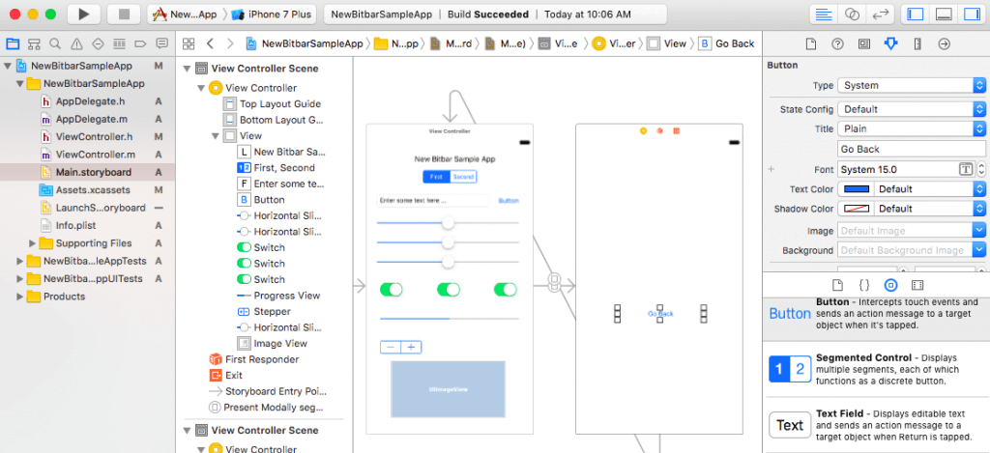
Construcción de Interfaz de Usuario
Storyboard (iOS)

Slide 10
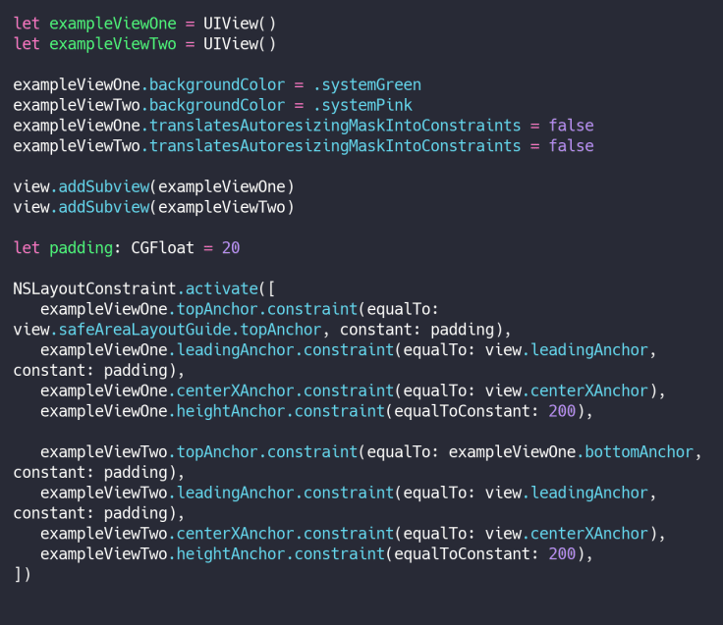
Construcción de Interfaz de Usuario
Constraints en código (iOS)

Slide 11
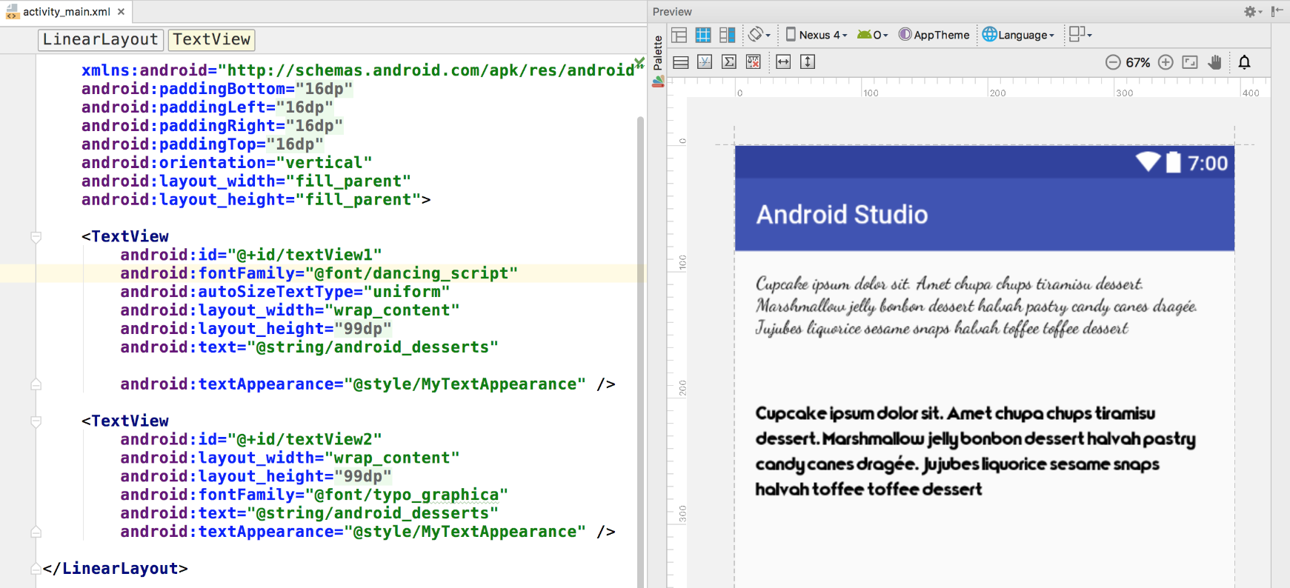
Construcción de Interfaz de Usuario
XML (Android)

Slide 12
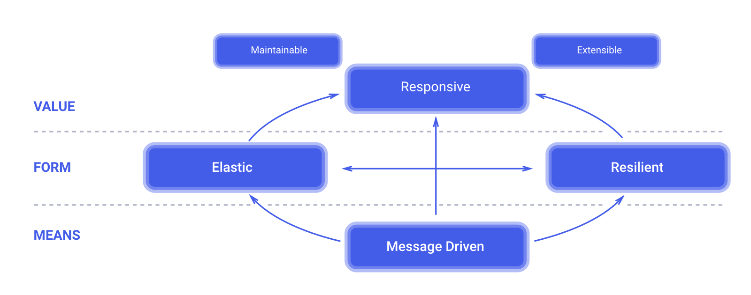
Programacion Reactiva
The Reactive Manifesto:
https://www.reactivemanifesto.org/

Slide 13




Programacion Reactiva
Frameworks
ReactNative
SwiftUI
Flutter
Jetpack Compose

Slide 14
Programacion Reactiva
Ventajas
UI escrita en código
Mas declarativo
Mas facil de simular
Mejor performance

Slide 15
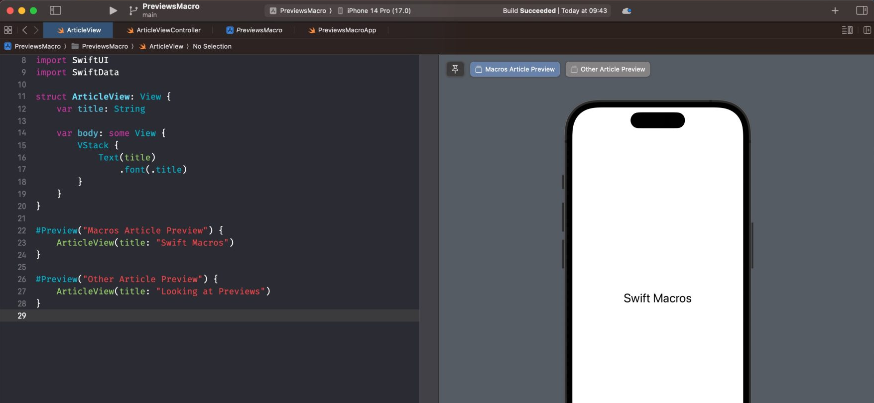
Programacion Reactiva
SwiftUI (iOS)

Slide 16
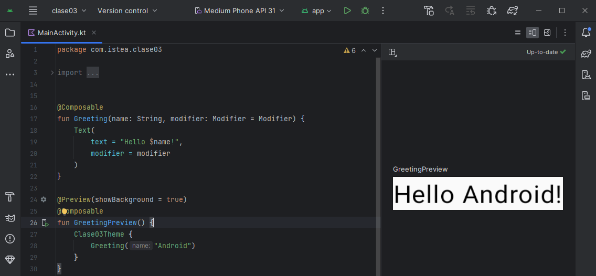
Programacion Reactiva
Jetpack Compose (Android*)

Slide 17
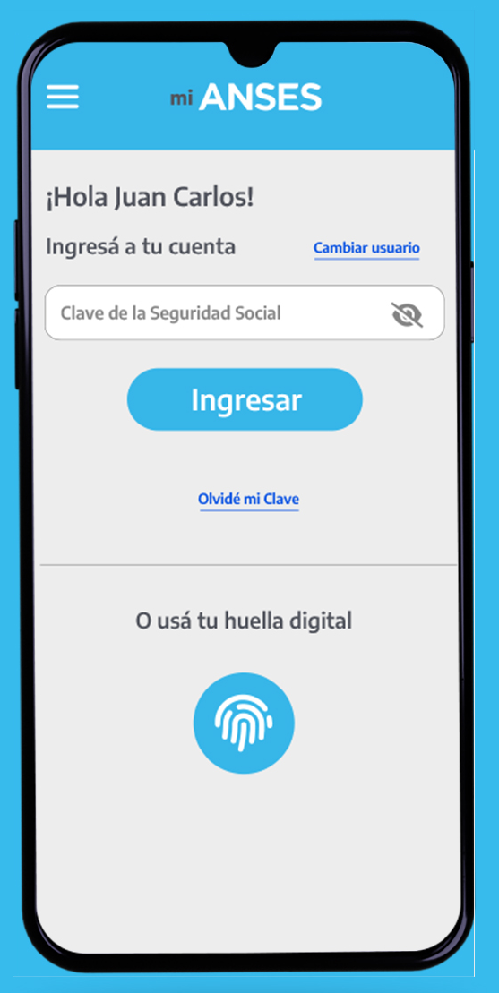
Actividad 3: Diseñar una pantalla
Usaremos:
Column, Row, Box
Text, TextField, Button, Spacer, Divider, Icon
padding, align, fillMaxWidth, background

Slide 18

Actividad 3: Diseñar una pantalla
Objetivo:
Hacer la interfaz gráfica de una pantalla de inicio de una app
Ejemplos de interfaz

Slide 19
Bibliografia
https://developer.android.com/develop/ui/compose/lifecycle
https://developer.android.com/develop/ui/compose/layouts/basics
https://developer.android.com/develop/ui/compose/modifiers
https://developer.android.com/develop/ui/compose/text/style-text
https://developer.android.com/develop/ui/compose/components
https://github.com/android/codelab-android-compose
https://developer.android.com/develop/ui/compose/tutorial

